Slide 1


Slide 2
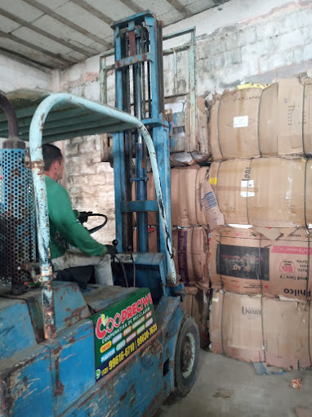
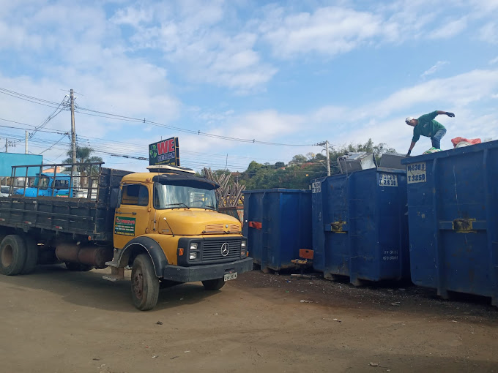
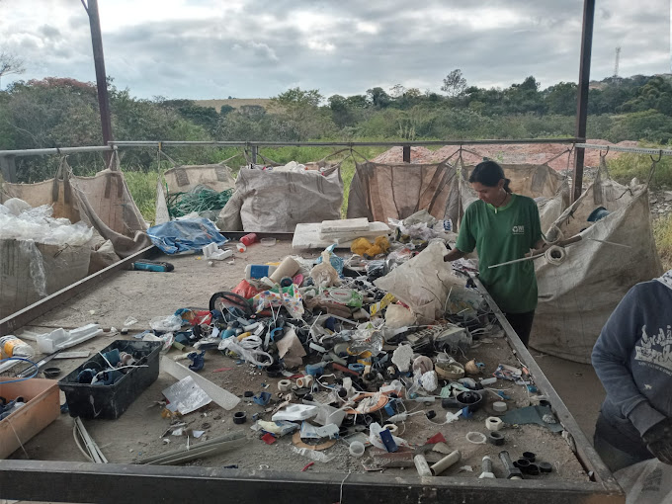
Com o que eu trabalho?
Trabalho em uma empresa de reciclagem

Slide 3
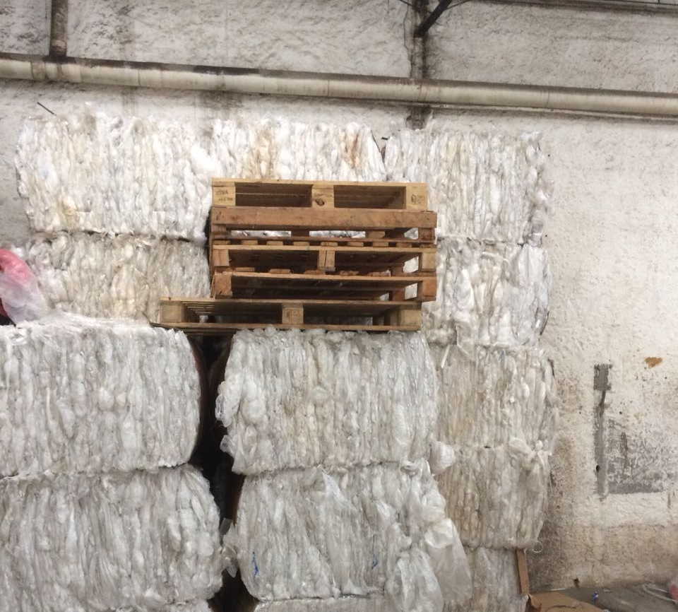
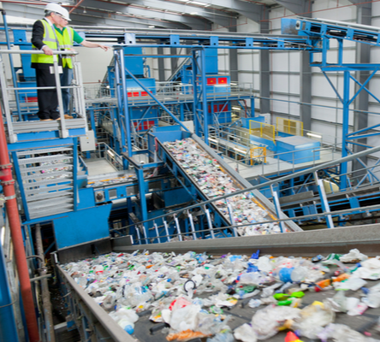
Qual o meu sonho?
Ter minha própria empresa

Slide 4

Por que estou no curso de Logística?
Para alcançar meu sonho

Slide 5


Hobbies

